Slide 1
Создание дистрибутива средствами maven
Камнев Георгий
2020

Slide 2
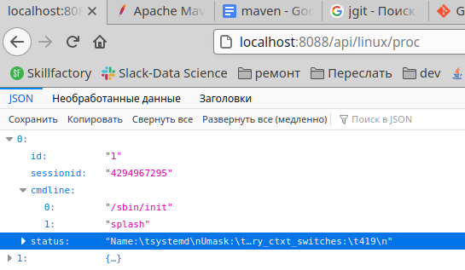
Приложение для демонстрации
Описание
  Просмотр процессов ОС
  Spring-boot
  Java 11
  Аутентификация
    BASIC
https://github.com/gochaorg/samples/tree/master/maven-intro/spring-demo

Slide 3
Изначальный Код
Сгенерировано
  https://start.spring.io/
  Отмечено синим
Изменено
  Отмечено желтым
Код
  296 строк java
├── HELP.md
├── mvnw
├── mvnw.cmd
├── pom.xml
└── src
├── main
│ ├── java
│ │ └── org
│ │ └── example
│ │ └── springdemo
│ │ ├── Account.java
│ │ ├── AuthenticationEntryPointImpl.java
│ │ ├── BasicAuth.java
│ │ ├── LinuxProcessesRest.java
│ │ ├── LoginsConf.java
│ │ └── SpringDemoApplication.java
│ └── resources
│ ├── application.yml
│ ├── static
│ │ └── index.html
│ └── templates
└── test
└── java
└── org
└── example
└── springdemo
└── SpringDemoApplicationTests.java

Slide 4
Изначальный pom.xml
<?xml version="1.0" encoding="UTF-8"?>
<project>
<modelVersion>4.0.0</modelVersion>
<parent>
<groupId>org.springframework.boot</groupId>
<artifactId>spring-boot-starter-parent</artifactId>
<version>2.4.1</version>
<relativePath/>
</parent>
<groupId>org.example</groupId>
<artifactId>spring-demo</artifactId>
<version>0.0.1-SNAPSHOT</version>
<name>spring-demo</name>
<description>Demo project for Spring Boot</description>
<properties>
<java.version>11</java.version>
</properties>
<dependencies>
<dependency>
<groupId>org.springframework.boot</groupId>
<artifactId>spring-boot-starter-web</artifactId>
</dependency>
<dependency>
<groupId>org.springframework.boot</groupId>
<artifactId>spring-boot-starter-test</artifactId>
<scope>test</scope>
</dependency>
</dependencies>
<build>
<plugins>
<plugin>
<groupId>org.springframework.boot</groupId>
<artifactId>spring-boot-maven-plugin</artifactId>
</plugin>
</plugins>
</build>
</project>

Slide 5
Изначальный pom.xml
Используем родительский pom,
Там уже преднастроено
<?xml version="1.0" encoding="UTF-8"?>
<project>
<modelVersion>4.0.0</modelVersion>
<parent>
<groupId>org.springframework.boot</groupId>
<artifactId>spring-boot-starter-parent</artifactId>
<version>2.4.1</version>
<relativePath/>
</parent>
<groupId>org.example</groupId>
<artifactId>spring-demo</artifactId>
<version>0.0.1-SNAPSHOT</version>
<name>spring-demo</name>
<description>Demo project for Spring Boot</description>
<properties>
<java.version>11</java.version>
</properties>
<dependencies>
<dependency>
<groupId>org.springframework.boot</groupId>
<artifactId>spring-boot-starter-web</artifactId>
</dependency>
<dependency>
<groupId>org.springframework.boot</groupId>
<artifactId>spring-boot-starter-test</artifactId>
<scope>test</scope>
</dependency>
</dependencies>
<build>
<plugins>
<plugin>
<groupId>org.springframework.boot</groupId>
<artifactId>spring-boot-maven-plugin</artifactId>
</plugin>
</plugins>
</build>
</project>
В каталог выше подниматься не надо,
Искать надо на maven репозитории

Slide 6
Изначальный pom.xml
<?xml version="1.0" encoding="UTF-8"?>
<project>
<modelVersion>4.0.0</modelVersion>
<parent>
<groupId>org.springframework.boot</groupId>
<artifactId>spring-boot-starter-parent</artifactId>
<version>2.4.1</version>
<relativePath/>
</parent>
<groupId>org.example</groupId>
<artifactId>spring-demo</artifactId>
<version>0.0.1-SNAPSHOT</version>
<name>spring-demo</name>
<description>Demo project for Spring Boot</description>
<properties>
<java.version>11</java.version>
</properties>
<dependencies>
<dependency>
<groupId>org.springframework.boot</groupId>
<artifactId>spring-boot-starter-web</artifactId>
</dependency>
<dependency>
<groupId>org.springframework.boot</groupId>
<artifactId>spring-boot-starter-test</artifactId>
<scope>test</scope>
</dependency>
</dependencies>
<build>
<plugins>
<plugin>
<groupId>org.springframework.boot</groupId>
<artifactId>spring-boot-maven-plugin</artifactId>
</plugin>
</plugins>
</build>
</project>
Наш артефакт назвается
org.example
spring-demo
0.0.1-SNAPSHOT

Slide 7
Изначальный pom.xml
<?xml version="1.0" encoding="UTF-8"?>
<project>
<modelVersion>4.0.0</modelVersion>
<parent>
<groupId>org.springframework.boot</groupId>
<artifactId>spring-boot-starter-parent</artifactId>
<version>2.4.1</version>
<relativePath/>
</parent>
<groupId>org.example</groupId>
<artifactId>spring-demo</artifactId>
<version>0.0.1-SNAPSHOT</version>
<name>spring-demo</name>
<description>Demo project for Spring Boot</description>
<properties>
<java.version>11</java.version>
</properties>
<dependencies>
<dependency>
<groupId>org.springframework.boot</groupId>
<artifactId>spring-boot-starter-web</artifactId>
</dependency>
<dependency>
<groupId>org.springframework.boot</groupId>
<artifactId>spring-boot-starter-test</artifactId>
<scope>test</scope>
</dependency>
</dependencies>
<build>
<plugins>
<plugin>
<groupId>org.springframework.boot</groupId>
<artifactId>spring-boot-maven-plugin</artifactId>
</plugin>
</plugins>
</build>
</project>
Используем java 11

Slide 8
Изначальный pom.xml
<?xml version="1.0" encoding="UTF-8"?>
<project>
<modelVersion>4.0.0</modelVersion>
<parent>
<groupId>org.springframework.boot</groupId>
<artifactId>spring-boot-starter-parent</artifactId>
<version>2.4.1</version>
<relativePath/>
</parent>
<groupId>org.example</groupId>
<artifactId>spring-demo</artifactId>
<version>0.0.1-SNAPSHOT</version>
<name>spring-demo</name>
<description>Demo project for Spring Boot</description>
<properties>
<java.version>11</java.version>
</properties>
<dependencies>
<dependency>
<groupId>org.springframework.boot</groupId>
<artifactId>spring-boot-starter-web</artifactId>
</dependency>
<dependency>
<groupId>org.springframework.boot</groupId>
<artifactId>spring-boot-starter-test</artifactId>
<scope>test</scope>
</dependency>
</dependencies>
<build>
<plugins>
<plugin>
<groupId>org.springframework.boot</groupId>
<artifactId>spring-boot-maven-plugin</artifactId>
</plugin>
</plugins>
</build>
</project>
Подключаем дрйгие артефакты
(jar файлы)

Slide 9
Изначальный pom.xml
<?xml version="1.0" encoding="UTF-8"?>
<project>
<modelVersion>4.0.0</modelVersion>
<parent>
<groupId>org.springframework.boot</groupId>
<artifactId>spring-boot-starter-parent</artifactId>
<version>2.4.1</version>
<relativePath/>
</parent>
<groupId>org.example</groupId>
<artifactId>spring-demo</artifactId>
<version>0.0.1-SNAPSHOT</version>
<name>spring-demo</name>
<description>Demo project for Spring Boot</description>
<properties>
<java.version>11</java.version>
</properties>
<dependencies>
<dependency>
<groupId>org.springframework.boot</groupId>
<artifactId>spring-boot-starter-web</artifactId>
</dependency>
<dependency>
<groupId>org.springframework.boot</groupId>
<artifactId>spring-boot-starter-test</artifactId>
<scope>test</scope>
</dependency>
</dependencies>
<build>
<plugins>
<plugin>
<groupId>org.springframework.boot</groupId>
<artifactId>spring-boot-maven-plugin</artifactId>
</plugin>
</plugins>
</build>
</project>
Этот плагин нам пригодиться

Slide 10
Чего не хватает для дистрибутива ?
Зависимых jar
  Их 40 jar файлов (19Мб) + 1 само приложение (16Кб)
Файлов для запуска (sh/bat/exe)
  Пользователю нужна иконка, а ОС exe/bat
Пользовательской документации
  Как узнать о установке/настройке ПО
API и исходников
  Забота о программистах, которые будут поддерживать
Информации о версии
  В какой версии bug ?
Все в одном архиве
  Не передавать же кучу файлов, можно какой-то пропустить

Slide 11
Зависимости - Тослый jar / fat jar
Pom.xml
  Для Spring-boot
    Внесем правки в правила сборки
    На фазе package
      Добавим исполнение
      Добавим цель
      Перепаковать все зависимости
      и приложение в один jar
<build>
<plugins>
<plugin>
<groupId>org.springframework.boot</groupId>
<artifactId>spring-boot-maven-plugin</artifactId>
<executions>
<execution>
<id>spring-fat-jar</id>
<phase>package</phase>
<goals>
<goal>repackage</goal>
</goals>
</execution>
</executions>
</plugin>
</plugins>
</build>

Slide 12
Зависимости - Тослый jar / fat jar
В логе
[INFO] --- maven-jar-plugin:3.2.0:jar (default-jar) @ spring-demo ---
[INFO] Building jar: /home/user/code/samples/maven-intro/spring-demo/target/spring-demo-0.0.1-SNAPSHOT.jar
[INFO]
[INFO] --- spring-boot-maven-plugin:2.4.1:repackage (repackage) @ spring-demo ---
[INFO] Replacing main artifact with repackaged archive
[INFO]
[INFO] --- spring-boot-maven-plugin:2.4.1:repackage (spring-fat-jar) @ spring-demo ---
[INFO] Replacing main artifact with repackaged archive
На выходе, в target/
-rw-rw-r-- 1 user user 19M дек 29 16:17 spring-demo-0.0.1-SNAPSHOT.jar
-rw-rw-r-- 1 user user 14K дек 29 16:17 spring-demo-0.0.1-SNAPSHOT.jar.original
В jar (unzip -l target/spring-demo-0.0.1-SNAPSHOT.jar)
META-INF/ BOOT-INF/classes/application.yml
META-INF/MANIFEST.MF BOOT-INF/classes/static/index.html
… BOOT-INF/lib/spring-boot-2.4.1.jar
org/springframework/boot/loader/Launcher.class BOOT-INF/lib/spring-boot-autoconfigure-2.4.1.jar
...
META-INF/maven/org.example/spring-demo/pom.xml
META-INF/maven/org.example/spring-demo/pom.properties
...

Slide 13
Зависимости - Тослый jar / fat jar
Запуск
java -jar spring-demo-0.0.1-SNAPSHOT.jar
. ____ _ __ _ _
/\\ / ___'_ __ _ _(_)_ __ __ _ \ \ \ \
( ( )\___ | '_ | '_| | '_ \/ _` | \ \ \ \
\\/ ___)| |_)| | | | | || (_| | ) ) ) )
' |____| .__|_| |_|_| |_\__, | / / / /
=========|_|==============|___/=/_/_/_/
:: Spring Boot :: (v2.4.1)
2020-12-29 16:21:10.544 INFO 15912 --- [ main] o.e.springdemo.SpringDemoApplication : Starting SpringDemoApplication v0.0.1-SNAPSHOT using Java 11.0.7 on user-Modern-14-A10RB with PID 15912 (/home/user/code/samples/maven-intro/spring-demo/target/spring-demo-0.0.1-SNAPSHOT.jar started by user in /home/user/code/samples/maven-intro/spring-demo/target)
2020-12-29 16:21:10.546 INFO 15912 --- [ main] o.e.springdemo.SpringDemoApplication : No active profile set, falling back to default profiles: default
2020-12-29 16:21:11.535 INFO 15912 --- [ main] o.s.b.w.embedded.tomcat.TomcatWebServer : Tomcat initialized with port(s): 8088 (http)

Slide 14
appassembler-maven-plugin
Генерирует скрипты запуска приложения java
  Bash, Bat
Копирует зависимости в отдельный каталог
  По умолчанию такая структура
    bin/ - скрипты bash/bat
    repo/ - каталог с jar
Может создавать службы Windows / демоны Linux
    Испольуется Java Service Wrapper

Slide 15
appassembler-maven-plugin
Создание приложения
  Плагин
    GAV
      org.codehaus.mojo
      Appassembler-maven-plugin
      1.10
  Конфигурация плагина
    Фаза — package
    Цель — assemble
    Программа (shell скрипты) — springdemo
    Запускаемый класс
      org.example.springdemo.SpringDemoApplication
    Структура каталог с jar — плоская
    Использовать *.jar для формирования classpath
    Jar файлы распологать в каталоге jars
<plugin>
<groupId>org.codehaus.mojo</groupId>
<artifactId>appassembler-maven-plugin</artifactId>
<version>1.10</version>
<executions>
<execution>
<phase>package</phase>
<id>app-binary</id>
<goals>
<goal>assemble</goal>
</goals>
<configuration>
<programs>
<program>
<mainClass>org.example.springdemo.SpringDemoApplication</mainClass>
<id>springdemo</id>
</program>
</programs>
<repositoryLayout>flat</repositoryLayout>
<useWildcardClassPath>true</useWildcardClassPath>
<repositoryName>jars</repositoryName>
</configuration>
</execution>
</executions>
</plugin>

Slide 16
appassembler-maven-plugin
На выходе в target/
  Каталог по умолчанию appassembler
  appassembler/bin — shell скрипты (bat/sh)
  appassembler/jars - jar файлы со всеми зависимостями
> tree target/appassembler/
target/appassembler/
├── bin
│ ├── springdemo
│ └── springdemo.bat
└── jars
├── cbuffer-1.1-SNAPSHOT.jar
├── ecolls-1.7.jar
├── fs-1.1.jar
├── iofun-1.0.jar
├── jackson-annotations-2.11.3.jar
├── jackson-core-2.11.3.jar
├── jackson-databind-2.11.3.jar
├── jackson-datatype-jdk8-2.11.3.jar
├── jackson-datatype-jsr310-2.11.3.jar
├── jackson-module-parameter-names-2.11.3.jar

Slide 17
Документация - maven-site-plugin
Сгененирует из src/site
документацию
Умеет например markdown
<plugin>
<groupId>org.apache.maven.plugins</groupId>
<artifactId>maven-site-plugin</artifactId>
<version>3.9.1</version>
<dependencies>
<dependency>
<groupId>org.apache.maven.doxia</groupId>
<artifactId>doxia-module-markdown</artifactId>
<version>1.9.1</version>
</dependency>
</dependencies>
<configuration>
<inputEncoding>UTF-8</inputEncoding>
<outputEncoding>UTF-8</outputEncoding>
<generateReports>false</generateReports>
</configuration>
<executions>
<execution>
<id>gen-docs</id>
<phase>package</phase>
<goals>
<goal>site</goal>
</goals>
</execution>
</executions>
</plugin>

Slide 18
Документация - maven-site-plugin
<plugin>
<groupId>org.apache.maven.plugins</groupId>
<artifactId>maven-site-plugin</artifactId>
<version>3.9.1</version>
<dependencies>
<dependency>
<groupId>org.apache.maven.doxia</groupId>
<artifactId>doxia-module-markdown</artifactId>
<version>1.9.1</version>
</dependency>
</dependencies>
<configuration>
<inputEncoding>UTF-8</inputEncoding>
<outputEncoding>UTF-8</outputEncoding>
<generateReports>false</generateReports>
</configuration>
<executions>
<execution>
<id>gen-docs</id>
<phase>package</phase>
<goals>
<goal>site</goal>
</goals>
</execution>
</executions>
</plugin>
Дополнения при
работе с markdown

Slide 19
Документация - maven-site-plugin
<plugin>
<groupId>org.apache.maven.plugins</groupId>
<artifactId>maven-site-plugin</artifactId>
<version>3.9.1</version>
<dependencies>
<dependency>
<groupId>org.apache.maven.doxia</groupId>
<artifactId>doxia-module-markdown</artifactId>
<version>1.9.1</version>
</dependency>
</dependencies>
<configuration>
<inputEncoding>UTF-8</inputEncoding>
<outputEncoding>UTF-8</outputEncoding>
<generateReports>false</generateReports>
</configuration>
<executions>
<execution>
<id>gen-docs</id>
<phase>package</phase>
<goals>
<goal>site</goal>
</goals>
</execution>
</executions>
</plugin>
Кодировки файлов
Отчет о зависимостях
и другой полезной инф
_{в примене выключено (false)}

Slide 20
Документация - maven-site-plugin
<plugin>
<groupId>org.apache.maven.plugins</groupId>
<artifactId>maven-site-plugin</artifactId>
<version>3.9.1</version>
<dependencies>
<dependency>
<groupId>org.apache.maven.doxia</groupId>
<artifactId>doxia-module-markdown</artifactId>
<version>1.9.1</version>
</dependency>
</dependencies>
<configuration>
<inputEncoding>UTF-8</inputEncoding>
<outputEncoding>UTF-8</outputEncoding>
<generateReports>false</generateReports>
</configuration>
<executions>
<execution>
<id>gen-docs</id>
<phase>package</phase>
<goals>
<goal>site</goal>
</goals>
</execution>
</executions>
</plugin>
Генерировать на фазе package
Цель - site
_{command line > mvn package}

Slide 21
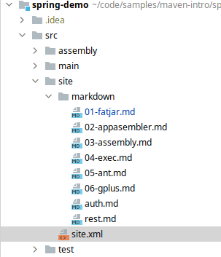
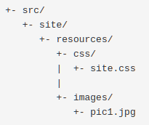
Документация - maven-site-plugin
Документация
  Распологается в каталоге src/site
  src/site/site.xml
    описывает что входит в документацию
  Поддерживает различные форматы
    Markdown, xhtml, xhtml5, xdoc, fml, apt
  CSS, Images
    Располагается в
      src/site/resources/css
      src/site/resources/images

Slide 22
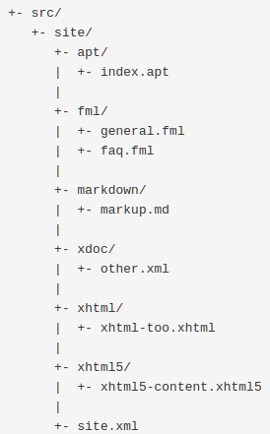
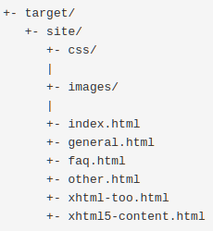
Документация - maven-site-plugin
Исходные файлы
Результат
mvn site:site

Slide 23
Документация - maven-site-plugin
Site.xml
  В body указываем пункты меню
  Можно еще подлючить дополнительные заголовки, стили, js, ...
src/site/site.xml
<project name="watch server processes">
<skin>
<groupId>org.apache.maven.skins</groupId>
<artifactId>maven-fluido-skin</artifactId>
<version>1.8</version>
</skin>
<body>
<menu name="Overview">
<item name="REST api" href="rest.html" />
<!-- <item name="FAQ" href="faq.html" /> -->
</menu>
<menu ref="reports"/>
<footer><![CDATA[All rights reserved.]]></footer>
</body>
</project>

Slide 24
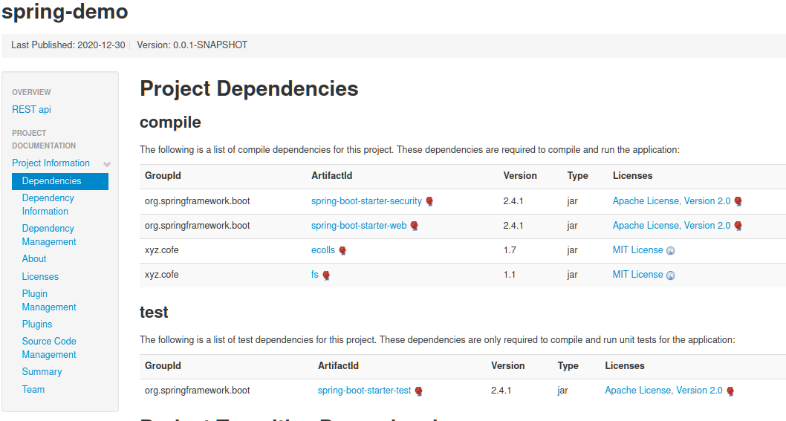
Документация - maven-site-plugin

Slide 25
Документация по коду maven-javadoc-plugin
Javadoc
  Документация будет сгенерирова из исходного кода
  Результат будет в target/site/apidocs
  Плагин настраиваемый (css/templates)
<plugin>
<groupId>org.apache.maven.plugins</groupId>
<artifactId>maven-javadoc-plugin</artifactId>
<version>3.2.0</version>
<configuration>
<javadocExecutable>${java.home}/bin/javadoc</javadocExecutable>
</configuration>
<executions>
<execution>
<goals>
<goal>javadoc</goal>
</goals>
<phase>package</phase>
</execution>
</executions>
</plugin>

Slide 26
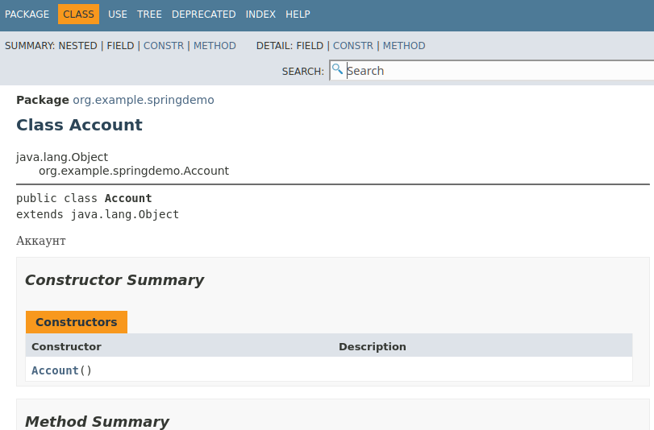
Документация по коду maven-javadoc-plugin

Slide 27
Исходники — maven-source-plugin
Исходники
  Для opensource — дефакто
  Для отладки (debug)
  Для своей версии (fork)
В результате — target/
  target/
    spring-demo-0.0.1-SNAPSHOT-sources.jar
  Дополнительный артефакт, с классификатором sources
  GAV координаты
    org.example:spring-demo:0.0.1-SNAPSHOT:jar:sources
<plugin>
<groupId>org.apache.maven.plugins</groupId>
<artifactId>maven-source-plugin</artifactId>
<executions>
<execution>
<phase>package</phase>
<goals>
<goal>jar</goal>
</goals>
</execution>
</executions>
</plugin>

Slide 28
Сборка — maven-assembly-plugin
Создает attached артефакты
Работает с многомодульными проектами maven
Можно создавать манифесты java
Работает с зависимостями
Attached Артефакты
  Являются обычно архивами zip/jar/...
  Могут содержать различный набор файлов
  Можно deploy артефактов в maven

Slide 29
maven-assembly-plugin
Сборка
  Сборка обычно описывается в отдельном файле (descriptor)
  Сборок может быть несколько
  Сборки могут быть компонентными
<plugin>
<artifactId>maven-assembly-plugin</artifactId>
<version>3.3.0</version>
<configuration>
<descriptors>
<descriptor>src/assembly/src.xml</descriptor>
</descriptors>
</configuration>
<executions>
<execution>
<goals>
<goal>single</goal>
</goals>
<phase>package</phase>
</execution>
</executions>
</plugin>

Slide 30
Assembly — descriptor
<id>
  Указывает классификатор артефакта
<format>
  zip, dir, tar, war, …
<fileSet>
  Включение нескольких файлов
<dependencySets>
  Можно в сборку добавить файлы из другого артефакта
  <unpack>
    И распаковать их
<...>
  Там много опций
<assembly>
<id>dist</id>
<formats>
<format>dir</format>
</formats>
<fileSets>
<fileSet>
<directory>${basedir}/target/appassembler</directory>
<includes>
<include>**/*</include>
</includes>
<outputDirectory>/</outputDirectory>
</fileSet>
<fileSet> <directory>${basedir}/target/site</directory>
<includes>
<include>**/*</include>
</includes>
<outputDirectory>/doc</outputDirectory>
</fileSet>
</fileSets>
<files>
<file>
<source>${basedir}/target/git-status</source>
<outputDirectory>/</outputDirectory>
</file>
</files>
</assembly>

Slide 31
Assembly — target/
target/
  Есть каталог со сборкой, хотя можно и zip
  В нем есть
    bin/ jars/ - с исполняемыми файлами
    doc/ - с документацией и api
    src/ - с исходниками
    git-commit.txt — информация о версии _{(будет далее)}
> tree spring-demo-0.0.1-SNAPSHOT-dist/
spring-demo-0.0.1-SNAPSHOT-dist/
└── spring-demo-0.0.1-SNAPSHOT
├── bin
│ ├── springdemo
│ └── springdemo.bat
├── doc
│ ├── summary.html
│ ├── ....
├── git-commit.txt
├── git-status
├── jars
│ ├── cbuffer-1.1-SNAPSHOT.jar
│ ├── ecolls-1.7.jar
│ ├── fs-1.1.jar
│ ├── ....
└── src
└── spring-demo-0.0.1-SNAPSHOT-sources.jar

Slide 32
exec-maven-plugin
Запуск shell скпритов
  Maven много может, но без shell скриптов не обойтись
    Например запрос на внешний REST сервис, или есть уже готовые shell скрипты
  Скрипты сборки можно расположить рядом с исходниками
<plugin>
<groupId>org.codehaus.mojo</groupId>
<artifactId>exec-maven-plugin</artifactId>
<version>3.0.0</version>
<executions>
<execution>
<phase>prepare-package</phase>
<id>generate-git-id</id>
<goals>
<goal>exec</goal>
</goals>
<configuration>
<executable>/usr/bin/bash</executable>
<arguments>
<argument>${project.basedir}/src/assembly/build-step.sh</argument>
<argument>${project.basedir}/target</argument>
</arguments>
</configuration>
</execution>
</executions>
</plugin>

Slide 33
exec-maven-plugin
Запуск shell скпритов
  Maven много может, но без shell скриптов не обойтись
    Например запрос на внешний REST сервис, или есть уже готовые shell скрипты
  Скрипты сборки можно расположить рядом с исходниками
<plugin>
<groupId>org.codehaus.mojo</groupId>
<artifactId>exec-maven-plugin</artifactId>
<version>3.0.0</version>
<executions>
<execution>
<phase>prepare-package</phase>
<id>generate-git-id</id>
<goals>
<goal>exec</goal>
</goals>
<configuration>
<executable>/usr/bin/bash</executable>
<arguments>
<argument>${project.basedir}/src/assembly/build-step.sh</argument>
<argument>${project.basedir}/target</argument>
</arguments>
</configuration>
</execution>
</executions>
</plugin>
Этот файл будет запущен,
Для Windows
Например cmd.exe

Slide 34
exec-maven-plugin
Запуск shell скпритов
  Maven много может, но без shell скриптов не обойтись
    Например запрос на внешний REST сервис, или есть уже готовые shell скрипты
  Скрипты сборки можно расположить рядом с исходниками
<plugin>
<groupId>org.codehaus.mojo</groupId>
<artifactId>exec-maven-plugin</artifactId>
<version>3.0.0</version>
<executions>
<execution>
<phase>prepare-package</phase>
<id>generate-git-id</id>
<goals>
<goal>exec</goal>
</goals>
<configuration>
<executable>/usr/bin/bash</executable>
<arguments>
<argument>${project.basedir}/src/assembly/build-step.sh</argument>
<argument>${project.basedir}/target</argument>
</arguments>
</configuration>
</execution>
</executions>
</plugin>
Передаем аргументы
Первый в данном случае -
Shell скрипт

Slide 35
exec-maven-plugin
Запуск shell скпритов
  Maven много может, но без shell скриптов не обойтись
    Например запрос на внешний REST сервис, или есть уже готовые shell скрипты
  Скрипты сборки можно расположить рядом с исходниками
<plugin>
<groupId>org.codehaus.mojo</groupId>
<artifactId>exec-maven-plugin</artifactId>
<version>3.0.0</version>
<executions>
<execution>
<phase>prepare-package</phase>
<id>generate-git-id</id>
<goals>
<goal>exec</goal>
</goals>
<configuration>
<executable>/usr/bin/bash</executable>
<arguments>
<argument>${project.basedir}/src/assembly/build-step.sh</argument>
<argument>${project.basedir}/target</argument>
</arguments>
</configuration>
</execution>
</executions>
</plugin>
А это его аргументы

Slide 36
exec-maven-plugin
Build-step.sh
  Это просто пример скрипта,
  ${1} — это аргумент который передали
  В вашем случае это может быть скрипт на другом языке, например python/java/js/...
src/assembly/build-step.sh
#!/bin/bash
echo "running build step"
if [ -d $1 ] ;
then
git status 1>${1}/git-status
fi

Slide 37
maven-antrun-plugin
Ant
  В maven так же можно использовать ant
<plugin>
<artifactId>maven-antrun-plugin</artifactId>
<version>1.7</version>
<executions>
<execution>
<phase>package</phase>
<configuration>
<tasks>
<tar basedir="target/${project.artifactId}-${project.version}-dist/${project.artifactId}-${project.version}" destfile="target/${project.artifactId}-${project.version}.tar" />
<gzip src="target/${project.artifactId}-${project.version}.tar" destfile="target/${project.artifactId}-${project.version}.tar.gz" />
</tasks>
</configuration>
<goals>
<goal>run</goal>
</goals>
</execution>
</executions>
</plugin>

Slide 38
gmavenplus-plugin
Ant
  На нем сложно сделать хорошую программу
Exec-maven-plugin
  Зависит от среды, устанновленного ПО
Gmavenplus-plugin
  Это поддержка скриптов на groovy в среде maven
  Не зависимость от ОС / Среды
  Можно подлючить дополнительные библиотеки (jar) в процесс сборки

Slide 39
gmavenplus-plugin
Подключаем плагин
<plugin>
<groupId>org.codehaus.gmavenplus</groupId>
<artifactId>gmavenplus-plugin</artifactId>
<version>1.12.0</version>
<executions>
<execution>
<id>execute</id>
<goals>
<goal>execute</goal>
</goals>
<phase>generate-sources</phase>
</execution>
</executions>
<configuration>
<scripts>
<script><![CDATA[
log.info("The settings are " + session.settings)
log.info("This session's goals are " + session.goals)
log.info("The local repository is " + session.localRepository)
assert ant.project.baseDir == project.basedir
assert "$project.name" == "${project.name}"
]]></script>
<script>${project.basedir}/src/assembly/get-gitcommit.groovy</script>
</scripts>
</configuration>
<dependencies>
<dependency>
<groupId>org.codehaus.groovy</groupId>
<artifactId>groovy-all</artifactId>
<version>3.0.6</version>
<type>pom</type>
<scope>runtime</scope>
</dependency>
<dependency>
<groupId>org.eclipse.jgit</groupId>
<artifactId>org.eclipse.jgit</artifactId>
<version>5.10.0.202012080955-r</version>
<scope>runtime</scope>
</dependency>
</dependencies>
</plugin>

Slide 40
gmavenplus-plugin
<plugin>
<groupId>org.codehaus.gmavenplus</groupId>
<artifactId>gmavenplus-plugin</artifactId>
<version>1.12.0</version>
<executions>
<execution>
<id>execute</id>
<goals>
<goal>execute</goal>
</goals>
<phase>generate-sources</phase>
</execution>
</executions>
<configuration>
<scripts>
<script><![CDATA[
log.info("The settings are " + session.settings)
log.info("This session's goals are " + session.goals)
log.info("The local repository is " + session.localRepository)
assert ant.project.baseDir == project.basedir
assert "$project.name" == "${project.name}"
]]></script>
<script>${project.basedir}/src/assembly/get-gitcommit.groovy</script>
</scripts>
</configuration>
<dependencies>
<dependency>
<groupId>org.codehaus.groovy</groupId>
<artifactId>groovy-all</artifactId>
<version>3.0.6</version>
<type>pom</type>
<scope>runtime</scope>
</dependency>
<dependency>
<groupId>org.eclipse.jgit</groupId>
<artifactId>org.eclipse.jgit</artifactId>
<version>5.10.0.202012080955-r</version>
<scope>runtime</scope>
</dependency>
</dependencies>
</plugin>
Указываем фазу
На которой plugin стартанет

Slide 41
gmavenplus-plugin
<plugin>
<groupId>org.codehaus.gmavenplus</groupId>
<artifactId>gmavenplus-plugin</artifactId>
<version>1.12.0</version>
<executions>
<execution>
<id>execute</id>
<goals>
<goal>execute</goal>
</goals>
<phase>generate-sources</phase>
</execution>
</executions>
<configuration>
<scripts>
<script><![CDATA[
log.info("The settings are " + session.settings)
log.info("This session's goals are " + session.goals)
log.info("The local repository is " + session.localRepository)
assert ant.project.baseDir == project.basedir
assert "$project.name" == "${project.name}"
]]></script>
<script>${project.basedir}/src/assembly/get-gitcommit.groovy</script>
</scripts>
</configuration>
<dependencies>
<dependency>
<groupId>org.codehaus.groovy</groupId>
<artifactId>groovy-all</artifactId>
<version>3.0.6</version>
<type>pom</type>
<scope>runtime</scope>
</dependency>
<dependency>
<groupId>org.eclipse.jgit</groupId>
<artifactId>org.eclipse.jgit</artifactId>
<version>5.10.0.202012080955-r</version>
<scope>runtime</scope>
</dependency>
</dependencies>
</plugin>
Скрипт можно тут же вставить

Slide 42
gmavenplus-plugin
<plugin>
<groupId>org.codehaus.gmavenplus</groupId>
<artifactId>gmavenplus-plugin</artifactId>
<version>1.12.0</version>
<executions>
<execution>
<id>execute</id>
<goals>
<goal>execute</goal>
</goals>
<phase>generate-sources</phase>
</execution>
</executions>
<configuration>
<scripts>
<script><![CDATA[
log.info("The settings are " + session.settings)
log.info("This session's goals are " + session.goals)
log.info("The local repository is " + session.localRepository)
assert ant.project.baseDir == project.basedir
assert "$project.name" == "${project.name}"
]]></script>
<script>${project.basedir}/src/assembly/get-gitcommit.groovy</script>
</scripts>
</configuration>
<dependencies>
<dependency>
<groupId>org.codehaus.groovy</groupId>
<artifactId>groovy-all</artifactId>
<version>3.0.6</version>
<type>pom</type>
<scope>runtime</scope>
</dependency>
<dependency>
<groupId>org.eclipse.jgit</groupId>
<artifactId>org.eclipse.jgit</artifactId>
<version>5.10.0.202012080955-r</version>
<scope>runtime</scope>
</dependency>
</dependencies>
</plugin>
Либо вынести скрипт
в отдельный файл

Slide 43
gmavenplus-plugin
<plugin>
<groupId>org.codehaus.gmavenplus</groupId>
<artifactId>gmavenplus-plugin</artifactId>
<version>1.12.0</version>
<executions>
<execution>
<id>execute</id>
<goals>
<goal>execute</goal>
</goals>
<phase>generate-sources</phase>
</execution>
</executions>
<configuration>
<scripts>
<script><![CDATA[
log.info("The settings are " + session.settings)
log.info("This session's goals are " + session.goals)
log.info("The local repository is " + session.localRepository)
assert ant.project.baseDir == project.basedir
assert "$project.name" == "${project.name}"
]]></script>
<script>${project.basedir}/src/assembly/get-gitcommit.groovy</script>
</scripts>
</configuration>
<dependencies>
<dependency>
<groupId>org.codehaus.groovy</groupId>
<artifactId>groovy-all</artifactId>
<version>3.0.6</version>
<type>pom</type>
<scope>runtime</scope>
</dependency>
<dependency>
<groupId>org.eclipse.jgit</groupId>
<artifactId>org.eclipse.jgit</artifactId>
<version>5.10.0.202012080955-r</version>
<scope>runtime</scope>
</dependency>
</dependencies>
</plugin>
Указываем версию groovy
И область runtime,
чтоб другие модули не использовали
groovy в неявном виде (транзитивно)

Slide 44
gmavenplus-plugin
<plugin>
<groupId>org.codehaus.gmavenplus</groupId>
<artifactId>gmavenplus-plugin</artifactId>
<version>1.12.0</version>
<executions>
<execution>
<id>execute</id>
<goals>
<goal>execute</goal>
</goals>
<phase>generate-sources</phase>
</execution>
</executions>
<configuration>
<scripts>
<script><![CDATA[
log.info("The settings are " + session.settings)
log.info("This session's goals are " + session.goals)
log.info("The local repository is " + session.localRepository)
assert ant.project.baseDir == project.basedir
assert "$project.name" == "${project.name}"
]]></script>
<script>${project.basedir}/src/assembly/get-gitcommit.groovy</script>
</scripts>
</configuration>
<dependencies>
<dependency>
<groupId>org.codehaus.groovy</groupId>
<artifactId>groovy-all</artifactId>
<version>3.0.6</version>
<type>pom</type>
<scope>runtime</scope>
</dependency>
<dependency>
<groupId>org.eclipse.jgit</groupId>
<artifactId>org.eclipse.jgit</artifactId>
<version>5.10.0.202012080955-r</version>
<scope>runtime</scope>
</dependency>
</dependencies>
</plugin>
Добавляем для скрипта
Дополнительные jar
Например для работы с git

Slide 45
gmavenplus-plugin
get-gitcommit.groovy
  Это скрипт для примера
src/assembly/get-gitcommit.groovy
import org.eclipse.jgit.lib.*
try {
// find .git dir
File dir = new File(project.basedir.toString()).
getAbsoluteFile().getCanonicalFile()
File gitdir = null
while (true) {
if (dir.name == '.git') …
…
}
if (gitdir == null) {
println "git dir not found"
return;
}
// read git info
def repo = new RepositoryBuilder().setGitDir(gitdir).build()
Переменная project
Это объект MavenProject
Он предоставляется
при запуске mvn
Нащли каталог .git
В дальнейшем
ведем работу с ним

Slide 46
gmavenplus-plugin
get-gitcommit.groovy
  Это скрипт для примера
src/assembly/get-gitcommit.groovy
// read git info
def repo = new RepositoryBuilder().setGitDir(gitdir).build()
// write commit id, if branch found
if (repo.fullBranch) {
println "branch $repo.fullBranch"
def ref = repo.findRef(repo.fullBranch)
if (ref != null) {
def cmtId = new StringWriter()
ref.objectId.copyTo(cmtId)
println "commit $cmtId"
def commitTxt = new File(project.basedir, 'target/git-commit.txt')
commitTxt.setText("""|branch $repo.fullBranch
|commit $cmtId""".stripMargin())
}
}
Записываем в файл
target/git-commit.txt
Текущую ветку git
И идентификатор commit

